Slide 1
processi e demoni
Programmazione concorrente in Python

Slide 2
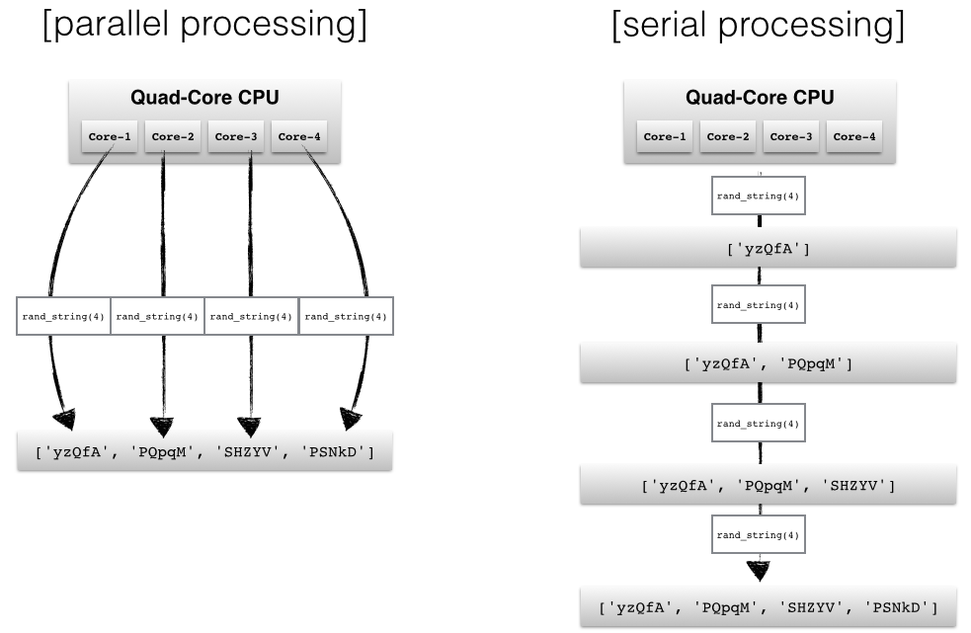
Il Modulo multiprocessing di Python
differenza tra Thread e Process
http://sebastianraschka.com/Articles/2014_multiprocessing.html
https://pymotw.com/2/multiprocessing/basics.html
http://www.meccanismocomplesso.org/multiprocessing-in-python-il-fork-dei-processi/
http://didattica.agentgroup.unimore.it/didattica/ld/lucidi/andreolini-2010-11/PyA5-python_thread_print.pdf
http://www.davekuhlman.org/python_multiprocessing_01.html
I thread condividono la memoria, richiedono meno risorse e sono più leggeri, hanno la necessità di gestire l’accesso concorrente ai dati condivisi
Notes:
Python non è veramente multithread.

Slide 3
IPC con Python
Comunicazione tra processi
http://www.bogotobogo.com/python/python_network_programming_server_client.php
https://bancaldo.wordpress.com/2011/05/27/python-socket-per-programmatori-di-coccio/
http://www.ingegneria-informatica.unina.it/sites/default/files/elaborati_tesi/2016/05/Elaborato%20Di%20Carluccio%20Mickael%20n46000541.pdf
http://www.python.it/doc/howto/Socket/sockets-it/sockets-it.html

Slide 4
Inter-net of Threads (IoTh)
http://amslaurea.unibo.it/11888/1/tesi_di_laurea.pdf

